Slide 1
Activité GIS

Slide 2
Les systèmes d’informations géographiques (SIG)
80% des informations professionnelles ou privées sont géolocalisées ou géolocalisables.
Les données collectées au quotidien nécessitent des outils spécialisés pour un traitement efficace.
Le SIG permet de gérer et analyser tout type de données spatiales.

Slide 3
Un outil complet
Intégration de données spatiales
Cartographie et visualisation
Analyse spatiale
Gestion de données
Application multidisciplinaire
Support à la prise de décision
Notes:
Un système géographique, souvent désigné par Système d'Information Géographique (SIG), est un outil puissant pour la gestion et l'analyse de données spatiales. Voici six points clés pour comprendre ce concept :
Intégration de Données Spatiales et Tabulaires : Un SIG permet de combiner des informations géographiques (cartes, images satellites) avec des données attributaires (descriptions, statistiques) pour une analyse approfondie.
Cartographie et Visualisation : Il facilite la création de cartes interactives et dynamiques, permettant de visualiser des phénomènes géographiques et de repérer des tendances ou des anomalies.
Analyse Spatiale : Un SIG offre des outils pour effectuer des analyses complexes comme la superposition de couches, l'analyse de distances, et la modélisation spatiale, aidant à prendre des décisions basées sur l'emplacement.
Gestion de Données : Il organise, stocke et récupère de grandes quantités de données géographiques et attributaires de manière efficace, souvent à l'aide de bases de données géospatiales.
Application Multidisciplinaire : Utilisé dans divers domaines comme l'urbanisme, l'environnement, la gestion des ressources naturelles, la logistique, et plus, pour améliorer l'efficacité et la précision des travaux.
Support à la Prise de Décision : En fournissant des analyses visuelles et des simulations, un SIG aide les décideurs à évaluer des scénarios, à planifier des interventions et à gérer des projets de manière plus informée.

Slide 4
Domaines d'Activité
Support aux collectivités
Réseaux
Mobilité
Environnement
Optimisation opérationnelle
Analyse spatiale
Tourisme

Slide 5
Services Fournis
Développement et intégration de solutions métiers personnalisées
Intégration de solutions ArcGIS Enterprise ou open source
Consultance SIG et FME
Modélisation et optimisation des géodonnées
Mise en place de l’infrastructure de données spatiales
Maintenance de vos applications
Help Desk et possibilité de SLA

Slide 6
Notre Équipe
Une équipe de 15 consultants expérimentés.
Compétences GIS et IT variées pour répondre à tous types de projets.
Capacité à réaliser des projets d’intégration et de développement.

Slide 7
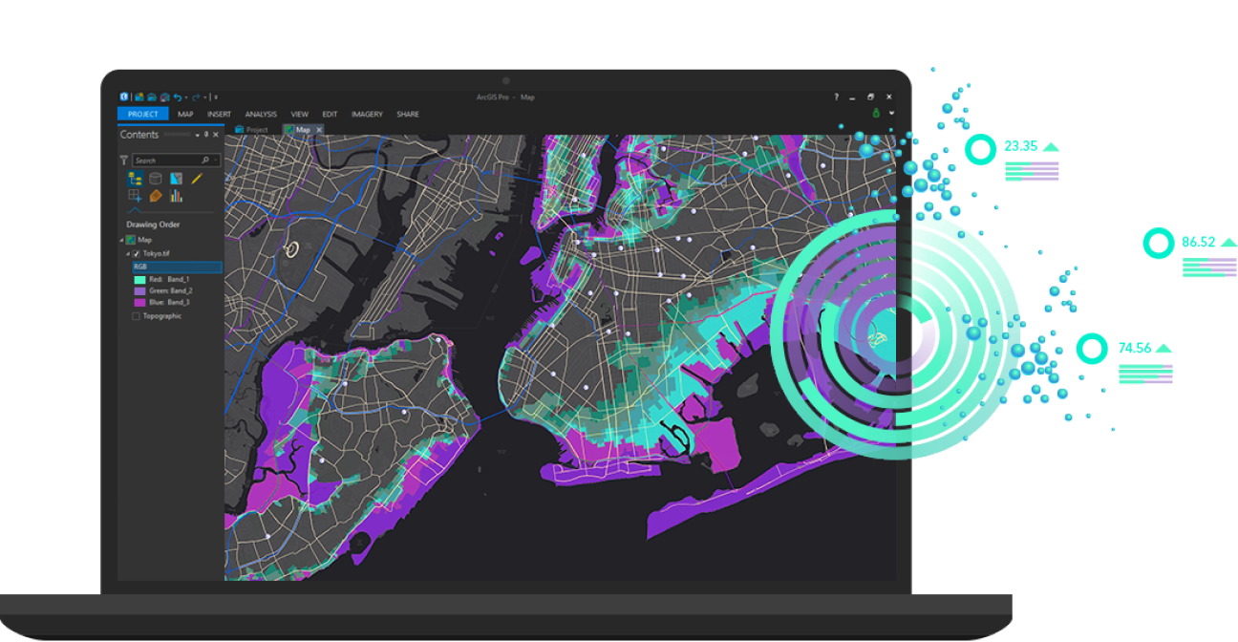
Intégrateur ArcGIS et partenaire Esri
ArcGIS Desktop : Cartographie et analyse
ArcGIS Online : Créer et partage de contenu
ArcGIS Enterprise : Gestion d’entreprise
ArcGIS for Developers : Développement sur mesure

Slide 8
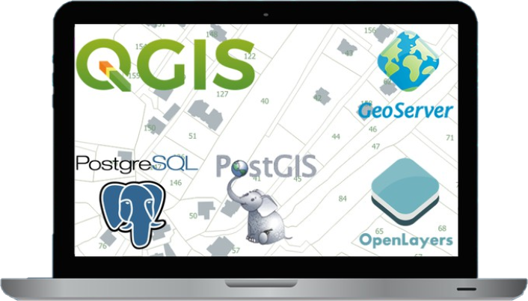
Des solutions personnalisées
Déploiement d’infrastructure Open-Source
Pas de coûts de licences
Intégration avec les différents framework de développement

Slide 9
Déploiement
OnPremise
Azure
AWS
Docker

Slide 10
Consultance FME
Transformation de données
Intégration de données
Automatisation des processus
Validation et nettoyage des données
Interopérabilité
4 consultants certifiés

Slide 11
Intégration

Slide 12
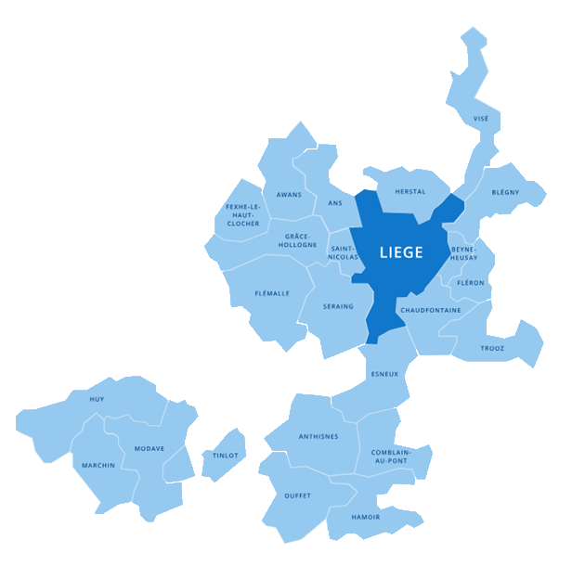
CILE : Modélisation d’un réseau de distribution
Compagnie Intercommunale Liégeoise des Eaux
Distribution d’eau dans 24 communes
Garantit l’accès à une eau de qualité à 580.000 citoyens

Slide 13
CILE : Modélisation cartographique d’un réseau de distribution
Recensement des assets
Connectivité
Aide à la décision
Mobilité
Intégration : SAP, Scada, détecteurs de fuites, etc.
Digitalisation

Slide 15
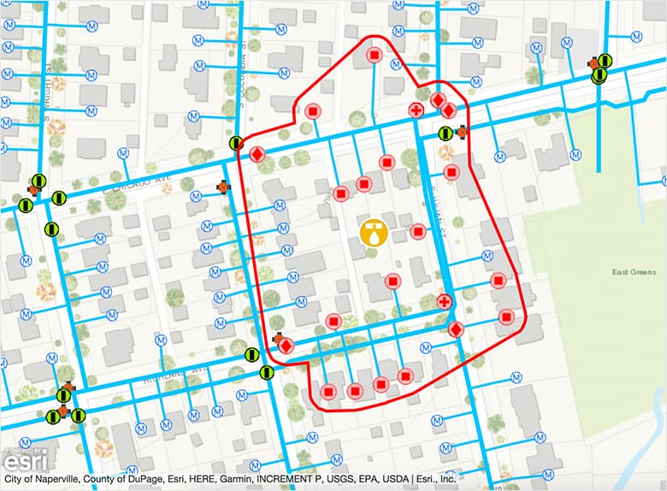
CILE : Le projet
Migration d’Elyx –> ArcGIS Utility Network
Démarrage en octobre 2019
Accompagnement de proximité
Compréhension du métier de distribution
Analyse de l’existant et transposition vers nouvelle plateforme
Gestion du changement
Mise en production en juin 2021
Cellule cartographique de 6 dessinateurs
300 utilisateurs web
120 tablettes déployées sur le terrain

Slide 16
Digitalisation des réseaux
Gestion cartographique de réseaux de distribution
Jumeau numérique
Cadastre des assets
Digitalisation
Mobilité terrain et remontée d’information
Intégration KLIM, SAP, etc.
ArcGIS Enterprise | Fieldmaps | Survey 123 | ArcGIS Pro | Utility Network

Slide 17
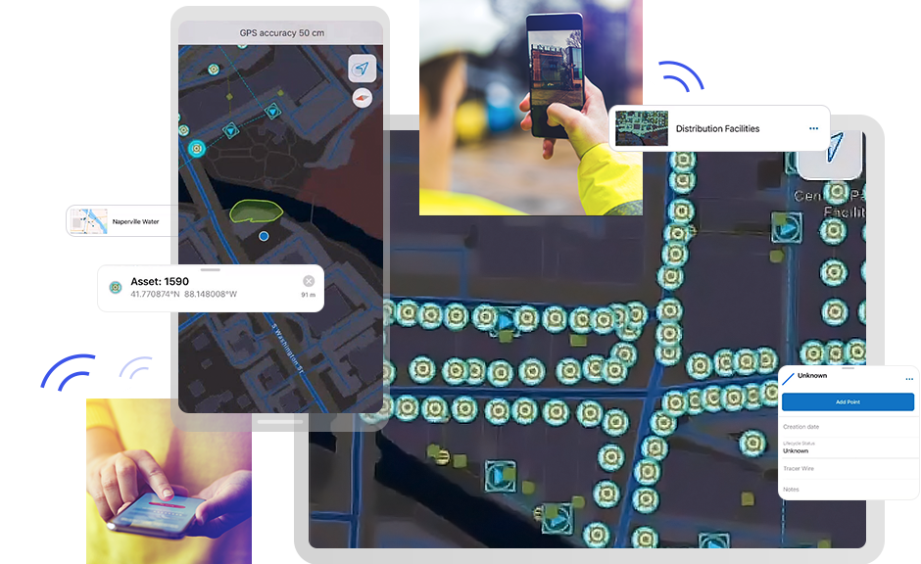
SPGE : Inspection des déversoirs d’orage
Planification des tournées
Envoi de tâches
Inspection et remontée d’information
Génération de rapport
ArcGIS Enterprise | Fieldmaps | Survey 123

Slide 18
Lantis : Infrastructure GIS
Gestionnaire du ring d’Anvers
Déploiement ArcGIS Enterprise (Azure)
Collaboration avec partenaires
Intégration ODOO et Sharepoint

Slide 19
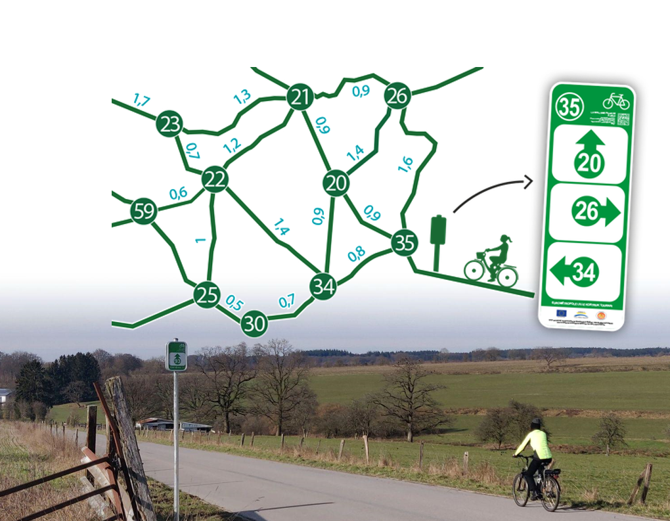
CGT : Gestion de réseaux cyclabes
Cartographie des points-nœuds
Contrôle qualité semi-automatisé
Interopérabilité
Infrastructure GIS
Cohérence topologique

Slide 20
Consultance

Slide 21
SPW :Aménagements cyclables
Modélisation conceptuelle et technique
Inventorisation des aménagements cyclables
Croisement entre sources authentiques et OpenStreetMap
Contrôle qualité
ArcGIS Pro | FME

Slide 22
Paradgim : BeStAddress
Référentiel d’adresses fédéral
Analyse des discordances entre BeSt et Registre National sur territoire bruxellois
Mise en place de procédures de résolution des discordances
FME

Slide 23
IGN
Transposition de structure de données pour le compte de l’IGN
Format EuroRegionalMap (ERM) – EuroGlobalMaps (EGM)
Vers le format DGIF de l’OTAN
Schéma mapper FME
Scripting python (arcpy)
FME | ArcGIS Pro | File Geodatabase | Python

Slide 24
Développement

Slide 25
Ville à 10’
Application web
Libraires Open-Source
Services aux citoyens de la Ville de Bruxelles
Intégration avec un système de routing
Entièrement configurable
Angula | OpenLayer

Slide 26
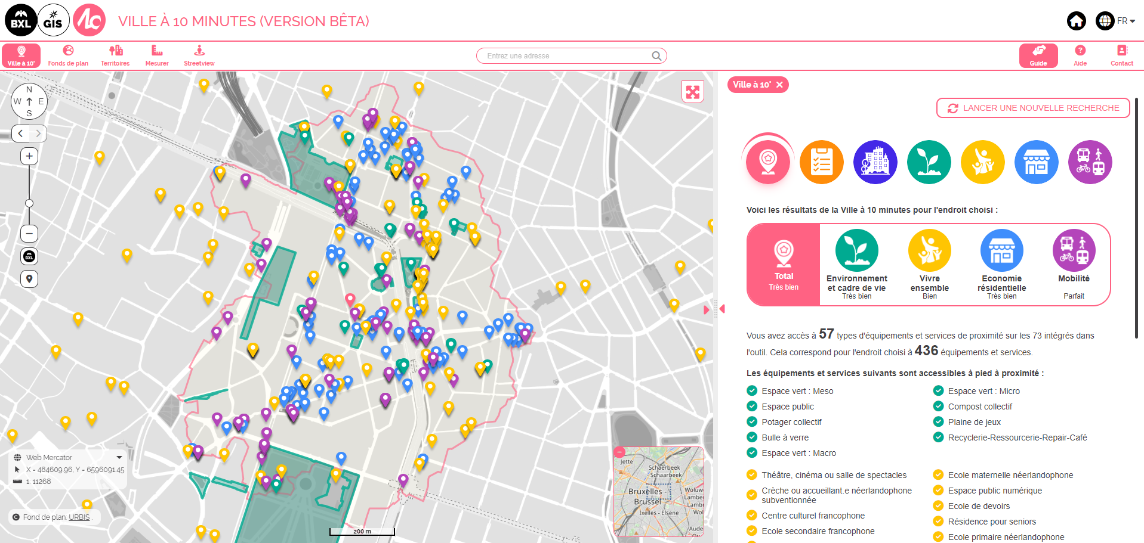

Slide 27
Ville de Namur et GIG
Gestion de l’occupation du domaine public
Gestion des événements
Planification
Cartographie
Gestion des conflits
Matrice cadastrale
ArcGIS Enterprise | Fieldmaps | Survey 123

Slide 28
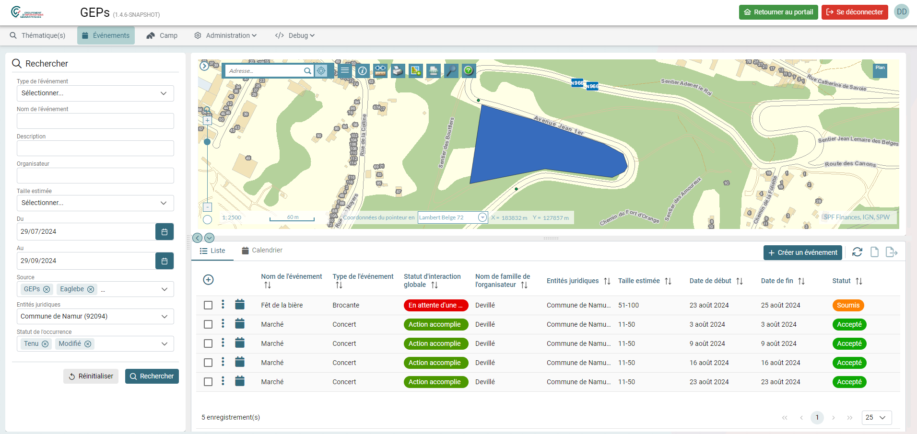

Slide 29
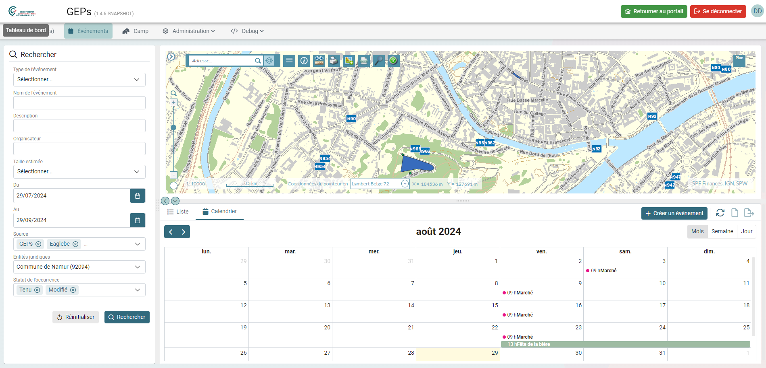

Slide 30
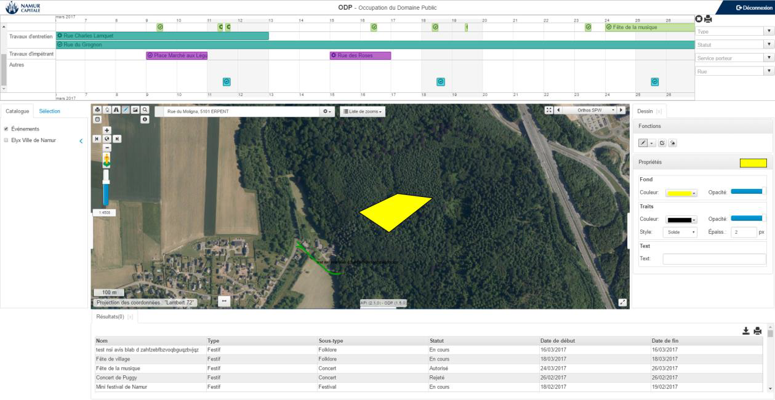

Slide 31
GIG : Gestion des cimetières
Application web et mobile
Développement sur mesure
Cadastre des cimetières
Décret sépulture de la Région Wallonne
Gestion électronique de documents
Intégration Registre National
> 150 communes
ArcGIS Enterprise | Angular | Java | Oracle Spatial

Slide 32
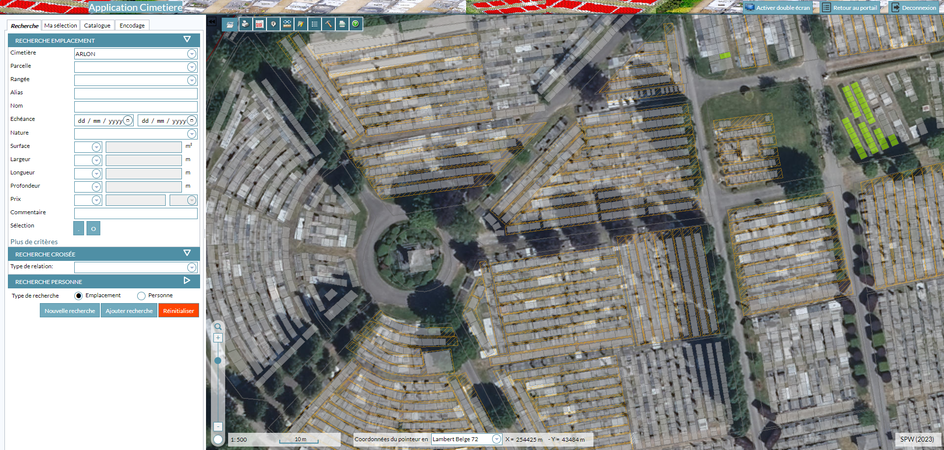

Slide 33
Protection des ressources en eau
Application web responsive destinées aux agriculteurs
Détection de risques environnementaux par parcelle
Propositions de bonnes pratiques agricoles
ArcGIS Enterprise | Angular | Java | SQL Server

Slide 34
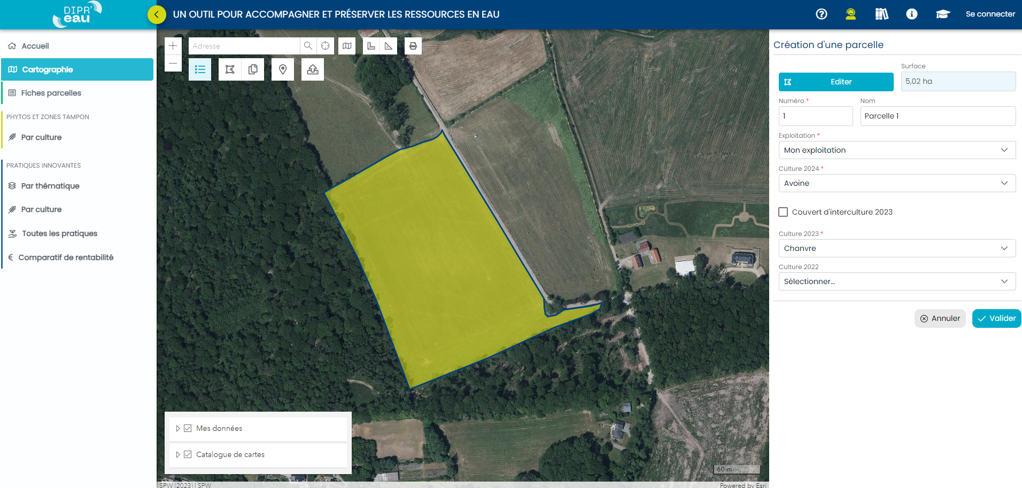

Slide 35
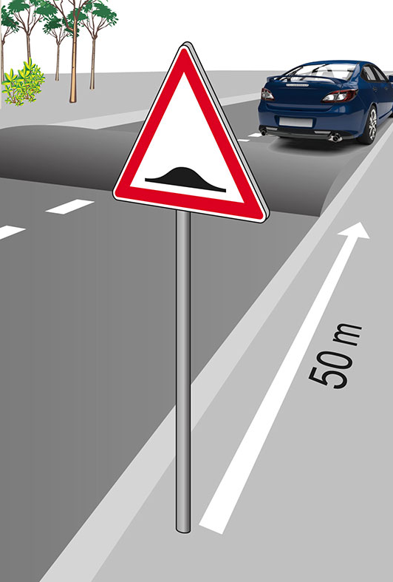
Gestion des panneaux de signalisation
Application web responsive
Base de données centralisée des panneaux
Gestion des règlements complémentaires
Gestion électronique de documents
Intégration de flux
Openlayers | Geoserver | .NET | PostGIS

Slide 36
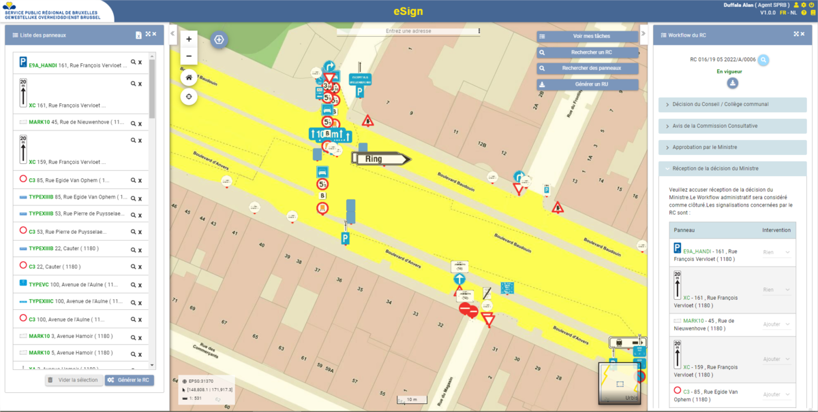
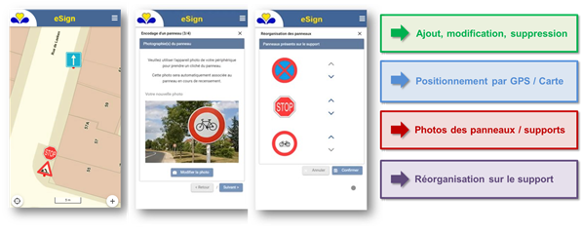

Slide 37
Coordination des chantiers
Application web
Encodage des demandes de chantiers
Processus d’autorisation des demandes
Génération de documents
Visualisation des chantiers sur la carte
Aide à la planification des chantiers

Slide 38
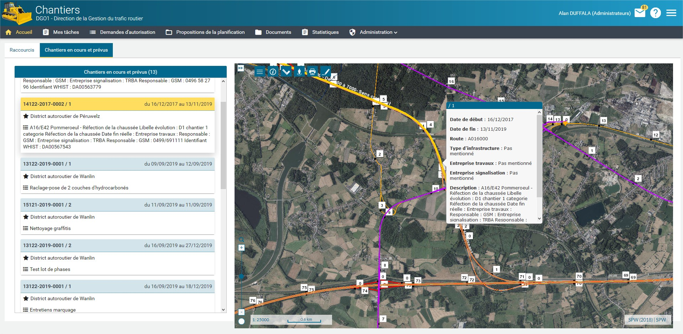

Slide 39
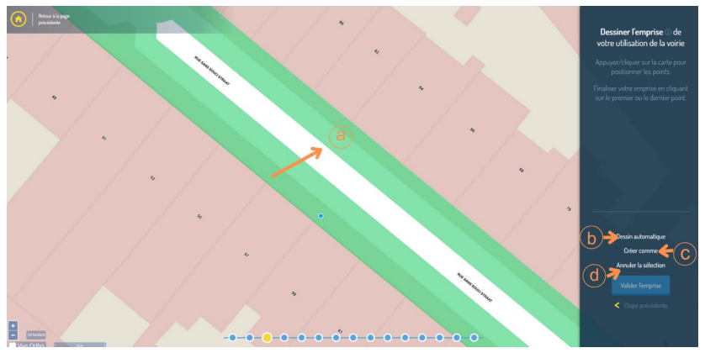

Slide 40
Gestion des avaries au domaine public
Application web
Encodage des plaintes et des avaries sur le domaine public
Gestion du flux de traitement des dossiers
Génération de documents
Visualisation des avaries sur une carte

Slide 41
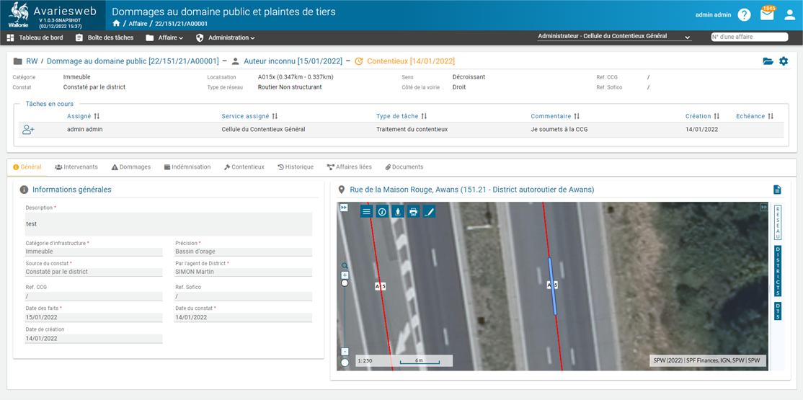

Slide 42
Gestion de parcelles Natagora
Application web
Digitalisation des parcelles
Gestion des acquisitions
Gestion des beaux
Gestion électronique de documents
ArcGIS Enterprise | Angular | Java

Slide 43
